Slide 1
Робота з об'єктами Active Directory на Windows Server
2 блок дисципліни «Операційні системи»
«Особливості серверних операційних систем»
доцент, к.е.н. Белей Олександр Ігорович
Oleksandr.I.Belei@lpnu.ua,
+38(067)3378560

Slide 2
Ядром Windows Server (Network Operating System - мережева операційна система) є база даних SAM (Security Accounts Management - керування безпечними обліковими записами). Вона представляє центральну базу даних облікових записів, що включає всі облікові записи користувачів і груп в домені. Ці облікові записи використовуються для керування доступом до спільних ресурсів, що належать будь-якому серверу в домені Windows Server.

Slide 3
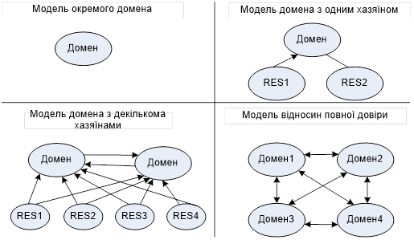
Доменні моделі ОС Windows Server

Slide 4
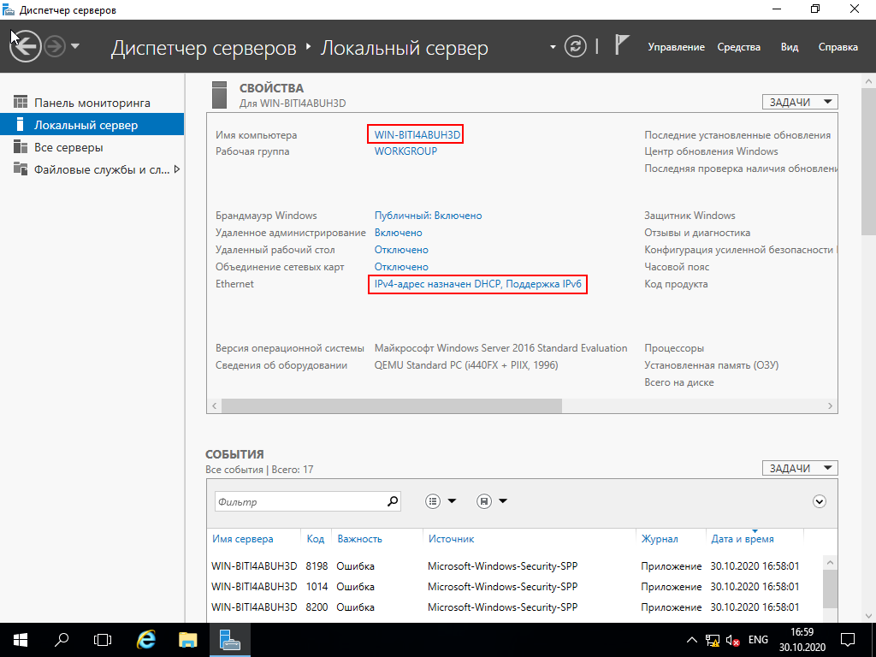
Базові налаштування Windows Server

Slide 5
Microsoft Active Directory (AD) – це основний компонент операційної системи сервера. Це каталог (база даних) і набір служб, що дозволяють безпечно отримувати доступ до ресурсів у мережевому середовищі Windows. Інші типи середовищ мають різні служби каталогів
Active Directory (AD) має ієрархічну структуру, що складається з об'єктів. Об'єкти поділяються на три основні категорії:
ресурси (наприклад, принтери);
служби (наприклад, електронна пошта);
люди (облікові записи користувачів і груп користувачів).
Active Directory виконує наступні функції:
надає інформацію про об'єкти;
дозволяє організовувати об'єкти;
дозволяє керувати доступом до об'єктів;
встановлює правила безпеки.

Slide 6
Переваги Active Directory
Active Directory пропонує широкий спектр переваг для організацій будь-якого розміру, тому це є головним компонентом багатьох ІТ-інфраструктур. Нижче наведено деякі ключові переваги використання Active Directory:
Централізовані служби автентифікації та авторизації: дозволяють користувачам входити в мережу та отримувати доступ до ресурсів, наданих їм адміністраторами.
Підтримка єдиного входу (SSO): дозволяє користувачам отримувати доступ до кількох ресурсів у мережі без необхідності входу в кожен ресурс окремо.
Групова політика (Group Policy): дозволяє адміністраторам визначати та застосовувати параметри безпеки, налаштувань та політики для кількох комп’ютерів і користувачів у мережі.
Централізоване управління мережевими ресурсами: такими як користувачі, групи, комп’ютери, принтери та мережеві пристрої.
Захисні функції: такі як шифрування, контроль доступу та аудит для захисту конфіденційної інформації.
Масштабованість: підтримує тисячі або навіть мільйони користувачів, комп’ютерів, груп та інших об’єктів в одному каталозі.
Інтеграція з іншими продуктами та сервісами Microsoft: такими як Microsoft Exchange Server, SharePoint, Microsoft 365 та Azure.

Slide 7
Служби, які надає або підтримує AD, включають:
Автентифікація: процес перевірки того, що користувачі є тими, за кого вони себе видають.
Авторизація: процес визначення, чи дозволити користувачеві доступ до запитуваних ресурсів на основі їхніх ролей та членства в групах безпеки.
Управління ресурсами: центральне сховище для управління мережевими ресурсами, такими як комп’ютери, сервери, принтери та мережеві пристрої.
Групова політика (Group Policy): забезпечує визначення та впровадження політик безпеки і налаштувань.
Служби каталогу: зберігають інформацію про мережеві об’єкти, такі як користувачі, групи, комп’ютери та принтери.
LDAP: підтримка протоколу Lightweight Directory Access Protocol для стандартного доступу до даних каталогу.
DNS: інтеграція з системою доменних імен для надання послуг розпізнавання імен у мережі.
Довірливі відносини: підтримка довірчих відносин між доменами для доступу до ресурсів у різних доменах.
Реплікація: забезпечення синхронізації даних каталогу між усіма контролерами домену.

Slide 8
Структура Active Directory
Active Directory має ієрархічну структуру з такими компонентами:
Forest (Ліс): контейнер верхнього рівня в Active Directory та межа безпеки, що містить один або більше доменів.
Tree (Дерево): ієрархічна структура в межах лісу, що складається з одного або більше доменів.
Domain (Домен): група користувачів, комп’ютерів та інших об’єктів, які зберігаються в одній базі даних Active Directory.
OU (Організаційний підрозділ): контейнери в домені для організації та управління підмножинами об’єктів AD.
AD object (Об’єкт AD): об’єкти Active Directory, включаючи облікові записи користувачів, комп’ютерів та групи безпеки.
Контролери домену Active Directory
Кожен домен має один або більше контролерів домену (DC), які зберігають базу даних Active Directory і забезпечують автентифікацію та авторизацію. У разі наявності декількох контролерів домену, зміни в базі даних AD на одному контролері реплікуються на інші, що забезпечує відмовостійкість.

Slide 9
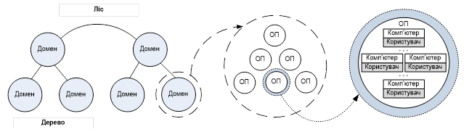
Відносини між доменами, підрозділами, деревами і лісами Active Directory

Slide 10
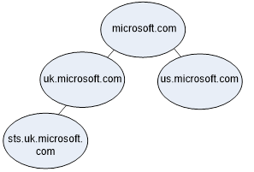
Дерево доменів

Slide 11
Ліс
Лісом (forest) називається сукупність у вигляді ієрархічної системи, що складається з одного або декількох повністю незалежних один від одного дерев доменів.
Нижче перераховані загальні характеристики лісів:
• Всі домени в складі лісу побудовані на основі загальної схеми.
• Всі домени лісу зв'язані неявними двосторонніми транзитивними довірчими відносинами.
• Структури імен дерев лісу різняться у відповідності з доменами.
• Домени в складі лісу функціонують незалежно один від одного, але в той же час ліс забезпечує шляхи інформаційного обміну в масштабі всієї організації.

Slide 12
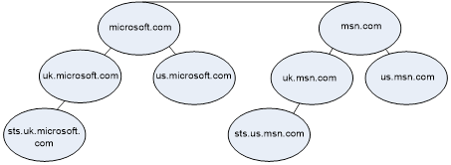
Ліс дерев

Slide 13
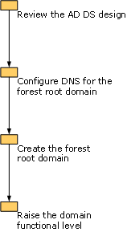
Deploying a Windows Server 2008 forest root domain

Slide 14
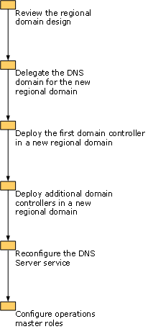
Deploying Windows Server 2008 regional domains

Slide 15
Будь-який сайт служить цілям фізичної організації комп'ютерів і оптимізації мережевого трафіку. Сайти дозволяють обмежити область перевірки справжності і трафік реплікації локальними пристроями. Оскільки мережевий трафік при цьому не пропускається через повільні канали глобальної мережі (WAN), навантаження на неї також знижується.
Існує дві основні ролі для сайта:
• спрощення перевірки справжності користувачів робочих станцій шляхом пошуку найближчого контролера;
• спрощення міжсайтової реплікації даних.
Оскільки імена сайтів вносяться службою виявлення доменів в систему доменних імен (Domain Name System, DNS), вони повинні бути коректними іменами DNS.

Slide 16
Адресація комп’ютерів

Slide 17
Для ідентифікації мережних адаптерів/інтерфейсів у сучасних
мережах застосовується три типи адрес:
– фізичні, локальні, апаратні адреси (Physical, Local, Hardware Addresses);
– логічні, мережні адреси (Logical, Network Addresses);
– символьні, текстові адреси (Symbolic, Text Addresses).

Slide 18
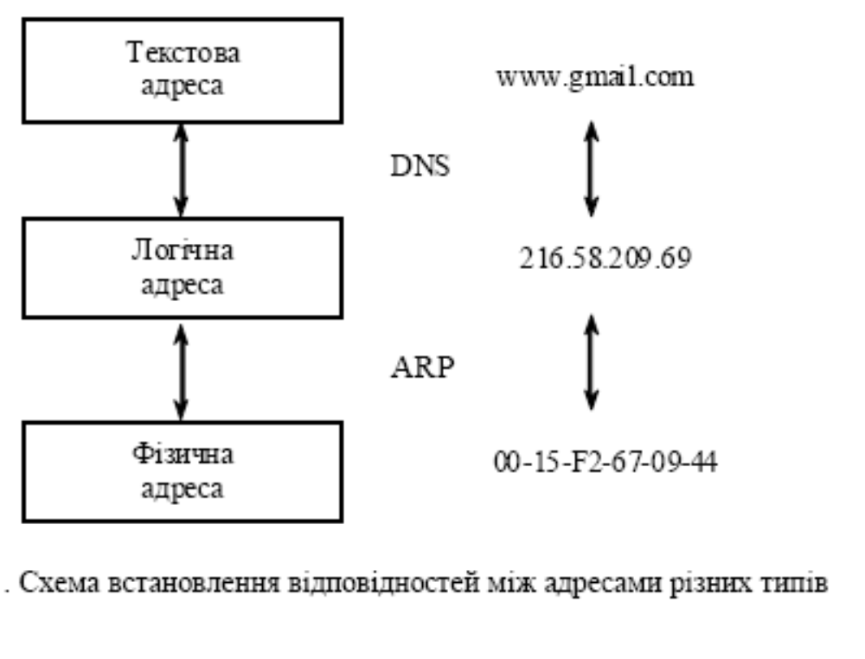

Slide 19
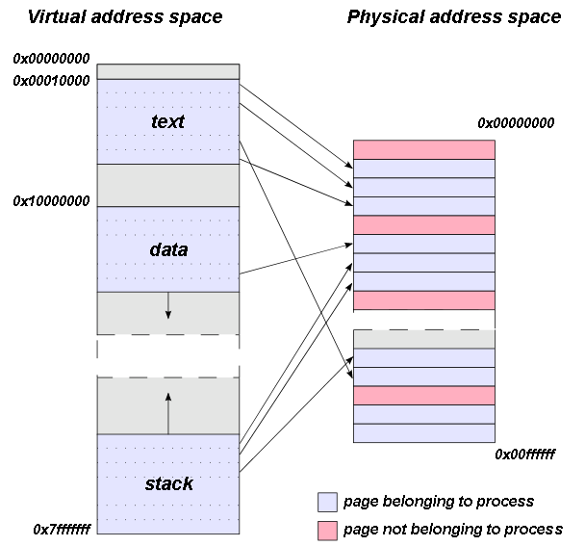
Фізичні або апаратні адреси

Slide 20
Фізичні або апаратні адреси – це адреси, які призначаються мережним адаптерам/інтерфейсам на етапі виробництва. Формально вважається, що ці адреси змінити не можливо. Прикладами апаратних адрес можуть бути MAC-адреси технологій Ethernet, Wi-Fi, BlueTooth тощо; IMEI-ідентифікатори мобільних пристроїв.

Slide 21
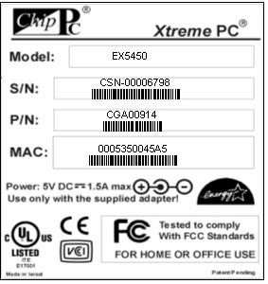
MAC-адреса, вказана виробником.

Slide 22
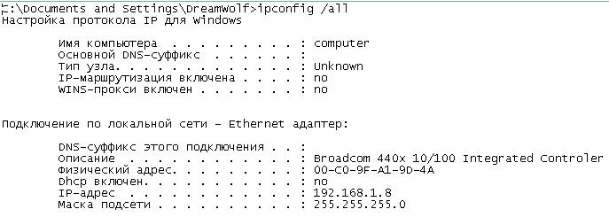
MAC-адреса комп'ютера

Slide 23
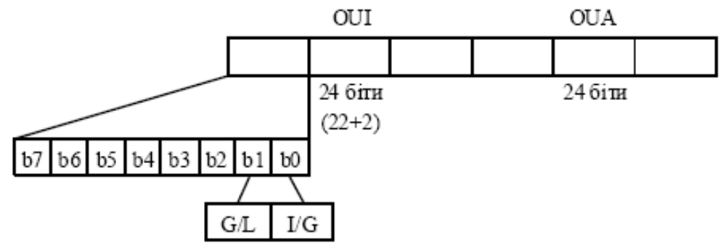
Структура MAC-адреси

Slide 24
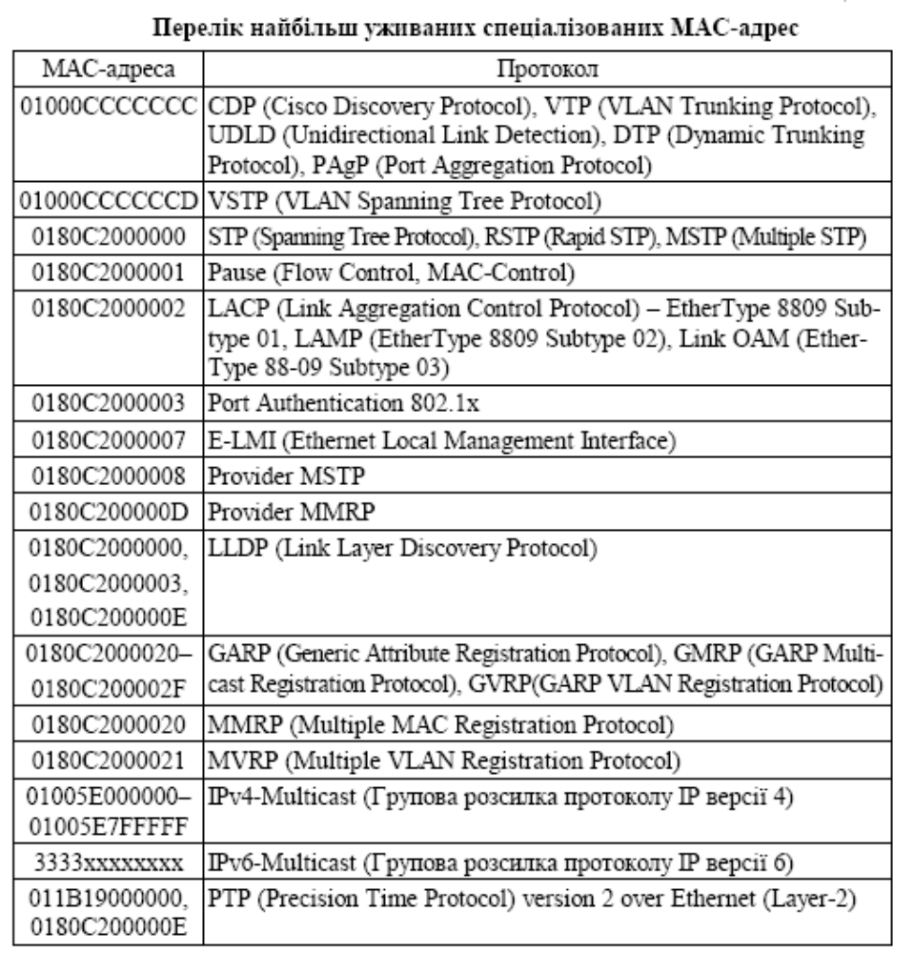

Slide 25
IP-адреса версії 4 має довжину 32 біти (4 байти).
Діапазон можливих IP-адрес версії 4 має вигляд:
0.0.0.0 – 255.255.255.255
У цьому діапазоні наявно 4294967296 IP-адрес. Фактично, за рахунок певних правил та винятків, застосовується менша кількість адрес. Насправді доступних IP-адрес ще менше, оскільки частина з адрес мають спеціальне призначення.

Slide 26
Залежно від застосування IP-адреса версії 4 може бути ідентифікована як:
– унікальна IP-адреса (Unicast IP-Address);
– групова IP-адреса (Multicast IP-Address);
– широкомовна IP-адреса (Broadcast IP-Address).
Поділ IP-адреси версії 4 на частини здійснюється з використанням двох підходів:
– класовий, класова IP-адресація (Classful IP-Addressing);
– безкласовий, безкласова IP-адресація (Classless IP-Addressing).

Slide 27
Маска мережі/підмережі (Network/Subnet Mask) – додаткова спеціальним чином сформована IP-адреса, за допомогою якої зазначається, яка частина IP-адреси є IP-адресою мережі, а яка – IP-адресою вузла. У сучасній практиці маски застосовуються як укласовій, так і у безкласовій адресації. Для класової адресації маска мережі фактично є записом правила І.
Виділяють три види масок:
– пряма маска (Subnet Mask);
– інверсна маска (Inverse Mask);
– шаблонна маска (Wildcard Mask).

Slide 28
IP-адресація версії 6
IP-адреса версії 6 має довжину 128 бітів (16 байтів). Запис такої адреси здійснюється у шістнадцятковій формі числення як вісім груп по 16 бітів (два байти), як роздільник груп застосовується двокрапка.
Діапазон можливих IP-адрес версії 6 містить 2128 IP-адрес і має вигляд:
0000:0000:0000:0000:0000:0000:0000:0000 –
FFFF:FFFF:FFFF:FFFF:FFFF:FFFF:FFFF:FFFF.
На практиці застосовуються повна і спрощена форми запису IP- адрес версії 6. Повна форма передбачає запис усіх цифр IP-адреси. Спрощена форма дозволяє не записувати ведучі нулі у групах та замінювати одну з послідовностей нульових груп записом.

Slide 29
Особливості установки Active Directory

Slide 30
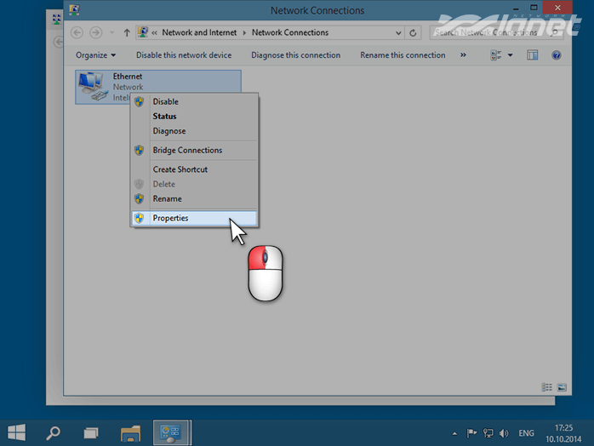
Натиснути на кнопку "ОК". Варто зауважити, що подібні значення не є обов'язковими. Можна використовувати IP адреса і DNS зі своєї мережі

Slide 31
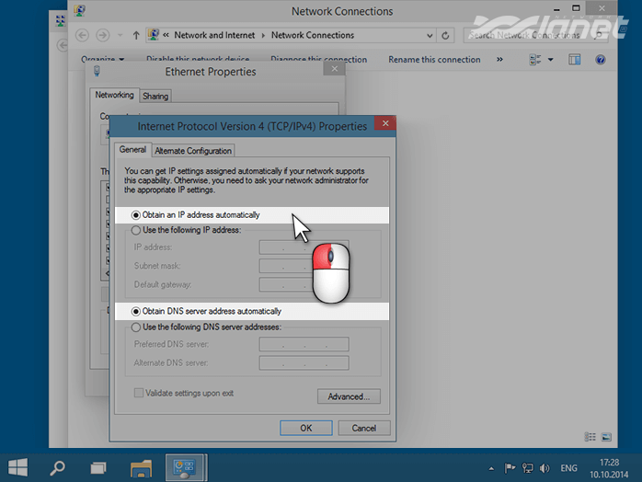
IP адреса і DNS зі своєї мережі

Slide 32
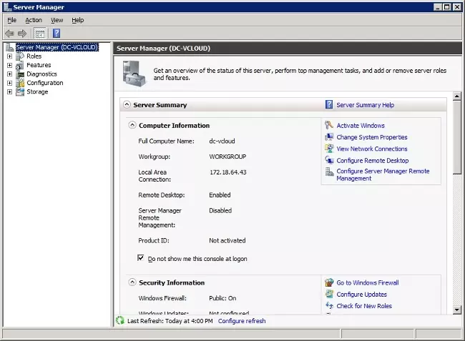
Далі потрібно зайти в меню "Пуск", вибрати "Адміністрування" і ""

Slide 33
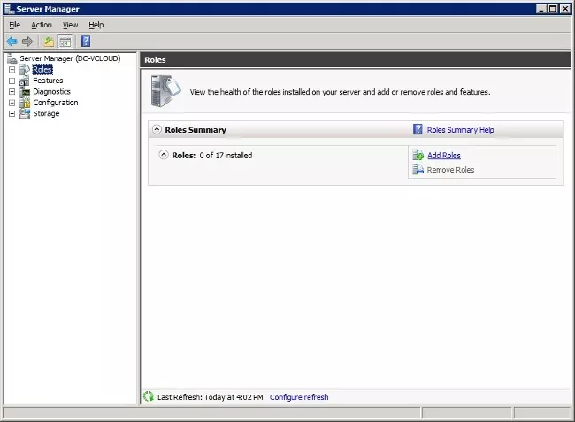
Перейти до пункту "Ролі", вибрати поле " Додати ролі”

Slide 34
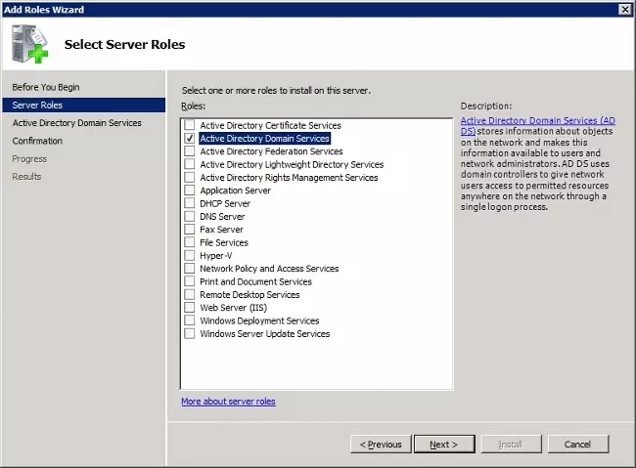
Вибрати пункт "Доменні служби Active Directory" двічі натиснути "Далі", а після "Встановити"

Slide 35
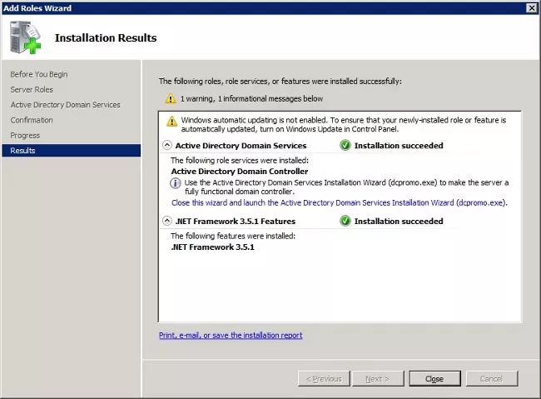
Дочекатися закінчення установки

Slide 36
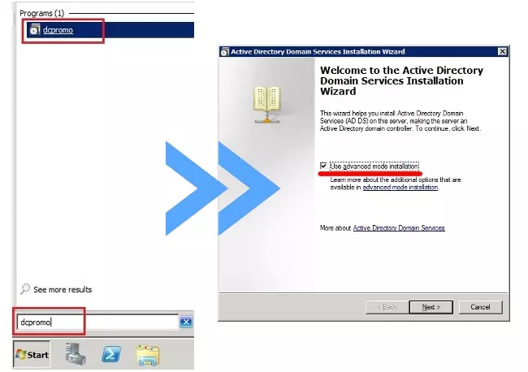
Відкрити меню "Пуск" - " виконати". В поле ввести dcpromo.exe

Slide 37
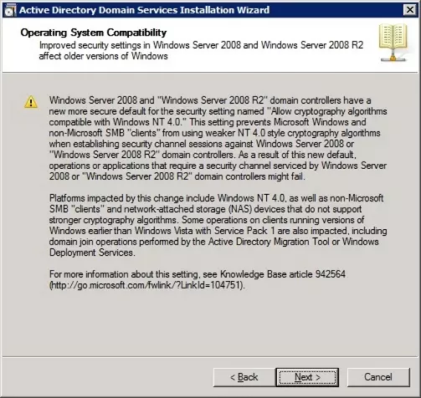
Клікнути "Далі".

Slide 38
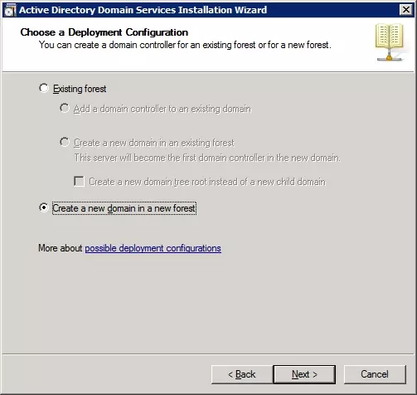
Вибрати пункт " Створити новий домен у новому лісі" І знову натиснути "Далі ".

Slide 39
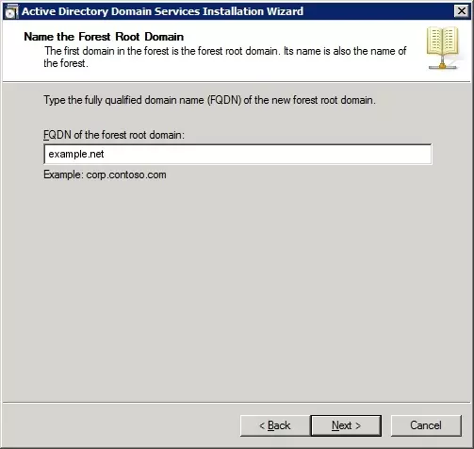
У наступному вікні ввести назву, натиснути "Далі".

Slide 40
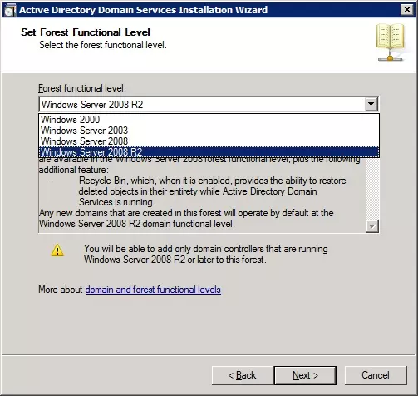
Вибрати режим сумісності (Windows Server 8).

Slide 41
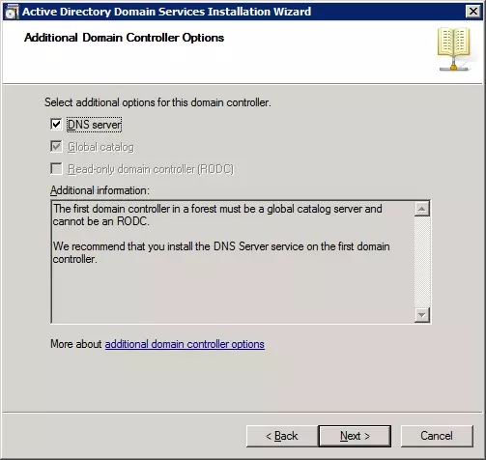
У наступному вікні залишити все за умовчанням.

Slide 42
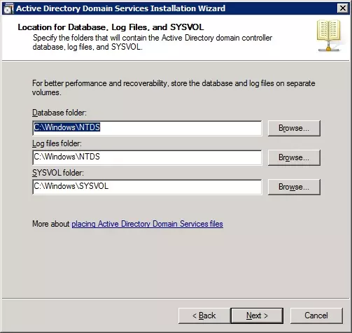
Вибрати директорію для установки.

Slide 43
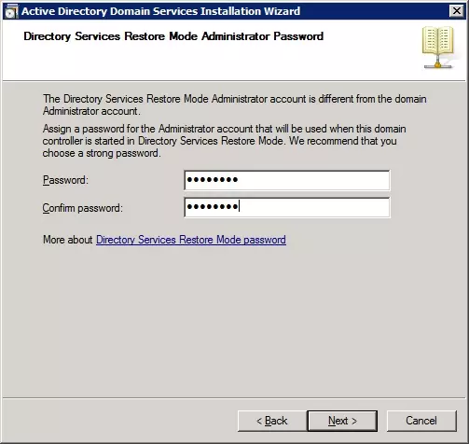
Для надійності пароль повинен відповідати певним вимогам

Slide 44
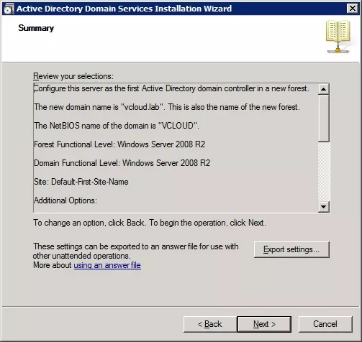
Після того як AD завершить процес налаштування компонентів, необхідно перезавантажити сервер

Slide 45
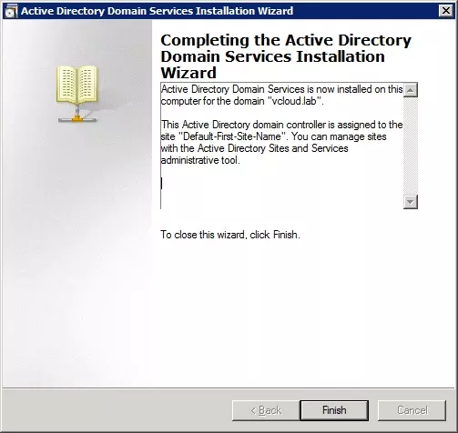
Налаштування завершено, оснащення та роль встановлені в систему. Встановити AD можна тільки на Windows сімейства Server

Slide 46
Включаємо потрібні компоненти
Для нашого стенду нам доведеться включити такі сервіси (або, як вони тут називаються, ролі) на Windows Server:
Доменні служби Active Directory;
DNS-сервер;
DHCP сервер.
Доменні служби Active Directory
Ця роль фактично "включає" технологію Active Directory на сервері і робить його контролером домену (під доменом технології AD розуміється група логічно пов'язаних об'єктів в мережі). Завдяки цій ролі адміністратор отримує можливість керувати об'єктами в мережі, а також зберігати інформацію про них у спеціальній розподіленій базі даних.
Ця база даних містить всю інформацію про об'єкти в мережі (наприклад, саме до неї заноситься інформація про облікові записи користувачів). Коли людина підходить до робочої станції і намагається виконати вхід у свій доменний обліковий запис, ця робоча станція зв'язується з контролером домену із запитом на автентифікацію, і в разі успіху завантажує робочий стіл.
Однак, що робити, якщо контролер домену вийде з ладу (або просто буде недоступний для робочих станцій)? Якщо ви налаштували тільки один контролер домену, то ваші справи досить погані - без зв'язку з робочим контролером домену користувачі не зможуть виконати вхід на свої робочі місця. Тому в реальних мережах завжди рекомендується встановлювати як мінімум два контролери на кожен домен. Кожен контролер домену бере участь у так званому механізмі реплікації , завдяки чому всі контролери домену мають повну копію бази даних з усіма об'єктами домену. Якщо з якоїсь причини один із контролерів вийде з ладу, його місце завжди може зайняти резервний контролер – і користувачі навіть нічого не помітять.
Однак цей туторіал розрахований на просте ознайомлення з технологією AD на віртуалках, тому тут не буде розглядатися питання створення декількох контролерів AD в одному домені.
З цим пунктом все більш-менш зрозуміло, а навіщо нам включати додатково ще DNS-сервер?
DNS-сервер
Зазвичай протокол DNS (Domain Name System) використовується для звернення до вузлів в мережі не за їх IP-адресою, а по доменного імені (рядковий ідентифікатор), що, звичайно, набагато зручніше. Іншими словами, DNS найчастіше використовується для дозволу доменних імен.
Але сфера застосування протоколу DNS не обмежується лише зіставленням хостового імені та IP-адреси, що якраз підтверджує технологія Active Directory. Справа в тому, що Microsoft вирішила збудувати технологію Active Directory не з нуля, а на основі протоколу DNS. Зокрема, протокол DNS використовується для визначення місцезнаходження всіх ключових сервісів Active Directory у мережі. Іншими словами, робоча станція при підключенні до контролера домену розуміє, "куди" їй треба звертатися саме за допомогою протоколу DNS.
Всі DNS-записи (в тому числі з інформацією про сервіси Active Directory) зберігаються на DNS-сервері, а це означає, що нам потрібно мати свій власний DNS-сервер! Ось лише питання, звідки його взяти? Є два варіанти:
Використовувати окрему машину як DNS-сервера;
Використовувати саму машину windows_server як DNS-сервера.
Перший варіант, безумовно, найправильніший — саме так і треба чинити при реальному адмініструванні мереж (що більше ви розносите логіку різними вузлами в мережі — тим краще). Але в навчальних цілях я вирішив вибрати другий варіант (хоча б тому, що не доведеться створювати ще одну віртуальну машину).
Саме тому цю роль (DNS-сервера) також потрібно додати до ролей машини windows_server.
До речі, якщо не додати роль DNS-сервер зараз, то в майбутньому у вас ще буде така можливість при конфігуруванні контролера домену AD.
DHCP-сервер
Протокол DHCP (Dynamic Host Configuration Protocol) необхідний автоматичної видачі мережевих налаштувань вузлам у мережі. Під мережними налаштуваннями розуміється IP-адреса, адреса шлюзу за замовчуванням, адреса DNS-сервера, і ще ряд інших налаштувань. Цей протокол надзвичайно зручний при адмініструванні мереж, особливо великих.
Протокол DHCP не має жодного відношення до технології Active Directory, і можна було б обійтися зовсім без нього (достатньо прописати всі налаштування мережі на робочій станції самостійно), але я вирішив включити цей протокол в даний туторіал просто для загального ознайомлення. До того ж, така зв'язка "Контролер AD - DNS-сервер - DHCP-сервер" досить часто зустрічається в реальному житті, тому що це дуже зручний набір сервісів.
При цьому питання про те, чи варто виділяти окрему машину під DHCP-сервер залишається відкритим. Для невеликих мереж однозначно не варто розносити DNS і DHCP-сервери по різних машинах, але для великих мереж, можливо, має сенс задуматися про це. У нашій крихітній мережі ми абсолютно нічого не втратимо, якщо включимо DHCP-сервер на тій же машині, що і DNS-сервер.

Slide 47
Встановлення ролі служб домену Active Directory на Windows Server
Увійти на Windows Server з обліковим записом адміністратора. Відкрити “Server Manager” (диспетчер сервера) або через іконку в панелі завдань, або за допомогою пошуку в меню “Start” (Пуск).
У верхньому меню натиснути “Manage” (Управління) та обрати “Add Roles and Features” (Додати ролі та функції).
У “Add roles and Features Wizard”(майстрі додавання ролей та функцій) обрати “Role-based or feature-based installation” (Встановлення ролей або функцій) та натиснути “Next”(Далі).
Переконатися, що обрано правильний сервер, та натиснути “Next”(Далі).
На сторінці “Select server roles” (Вибір ролей сервера) обрати “Active Directory Domain Services”. У вікні, що розгорнулось, натиснути “Add Features” (Додати функції).
На сторінці “Select features” (Вибір функцій) не обирати додаткових функцій. Натиснути “Next”(Далі).
На сторінці “Active Directory Domain Services” переглянути інформацію та натиснути “Next”(Далі).
Переглянути свої вибори для встановлення та натиснути “Install” (Встановити).
Дочекатися завершення процесу встановлення, що може зайняти кілька хвилин. Потім натиснути “Close” (Закрити) для виходу з майстра.

Slide 48
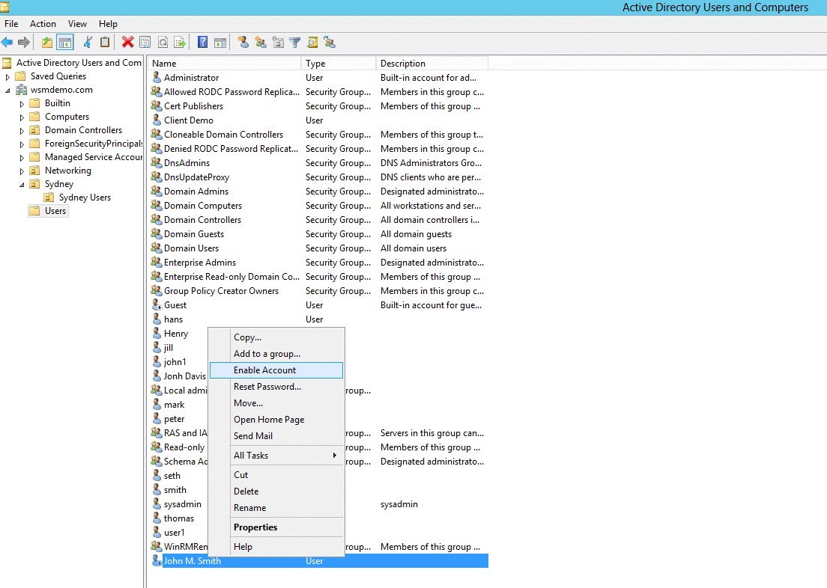
Зовнішній вигляд вікна Active Directory – користувачі та комп'ютери

Slide 49
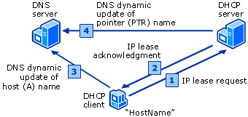
Мережеві сервіси

Slide 50
NetBIOS-ім'я
Ми бачимо, що майстер запропонував нам на вибір відразу ім'я для нашого домену — MYDOMAIN. Але ви можете (і повинні) поставити собі питання: а що взагалі таке NetBIOS-ім'я і навіщо воно потрібне? І хіба ми вже не на сходженні мережеве ім'я вузла (Hostname) на самому початку? Чого ж від вас хочуть?NetBIOS (Network Basic Input/Output) — це ще один спосіб вирішення імен вузлів у мережі (старший і примітивніший, ніж DNS). NetBIOS-імена не передбачають жодної ієрархії, їх довжина обмежується лише 16 символами, і вони застосовуються лише для дозволу імені комп'ютерів у локальній мережі. Коли ми на самому початку туториалу вибрали мережеве ім'я ADController — ми насправді задали саме NetBIOS-ім'я для сервера. Але тепер від нас знову вимагають вибрати NetBIOS-ім'я (та ще й інше, відмінне від ADContoller). Чи мало NetBIOS-імен для одного комп'ютера?Справа в тому, що Microsoft пішла ще далі і обмежила довжину NetBIOS-іменем не 16 символів, а 15 символів. 16-й символ при цьому забезпечений зарезервованим суфіксом , який може набувати зафіксованих значень. Залежно від значення 16-го байту входять різні класи NetBIOS-імен. Наприклад, якщо суфікс дорівнює 00, то NetBIOS-ім'я є ідеальним для робочої станції. Якщо суфікс дорівнює 1С, це ім'я належить до імені домену.

Slide 51
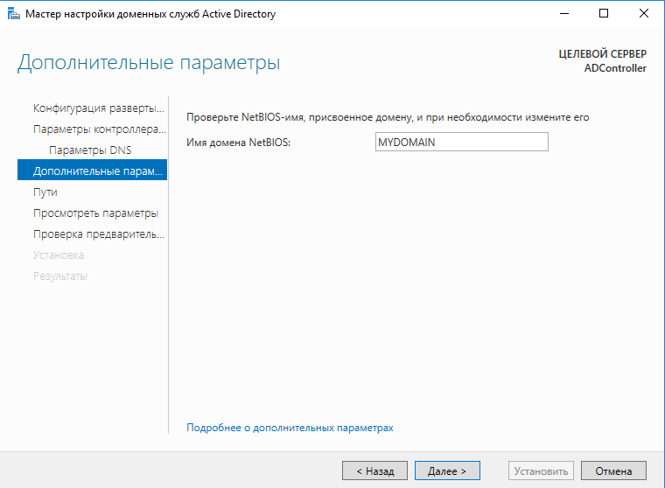
NetBIOS-ім'я

Slide 52
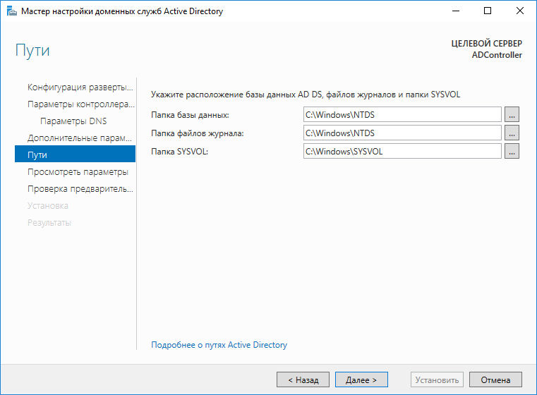
Розташування бази даних

Slide 53
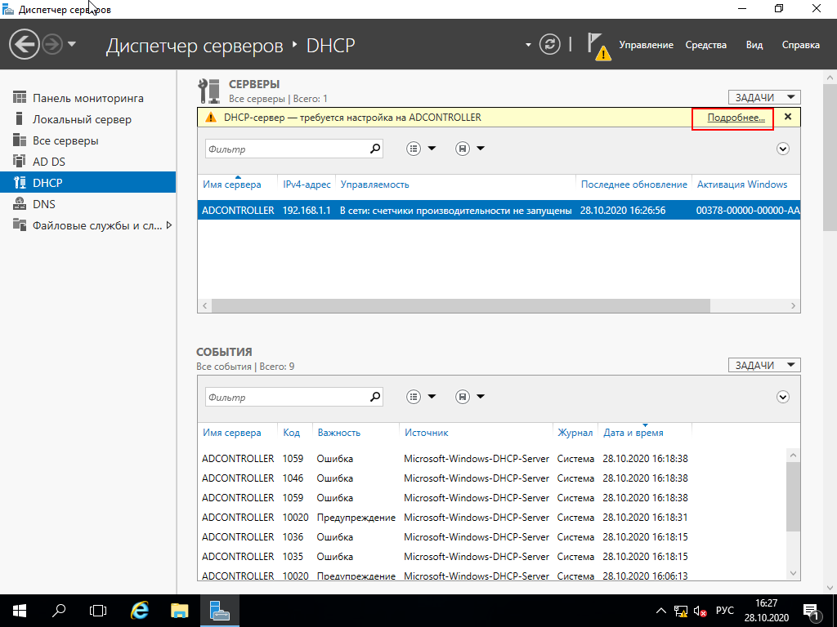
Запуск авторизації DHCP-сервера

Slide 54
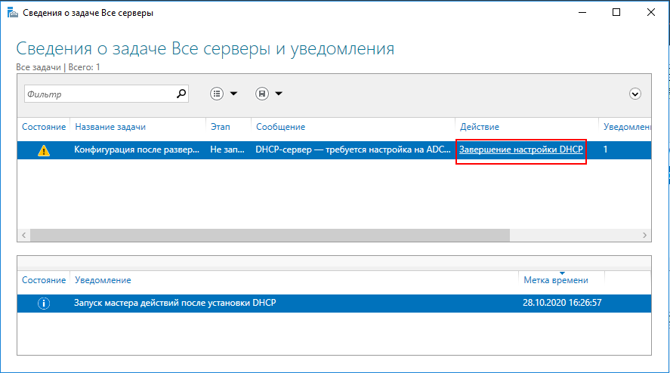
Запуск авторизації DHCP-сервера

Slide 55
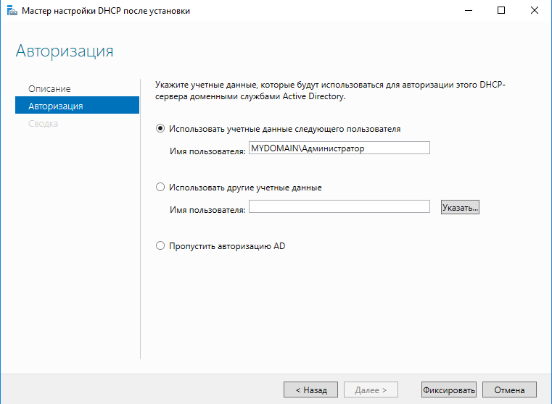
Авторизація DHCP-сервера в домені

Slide 56
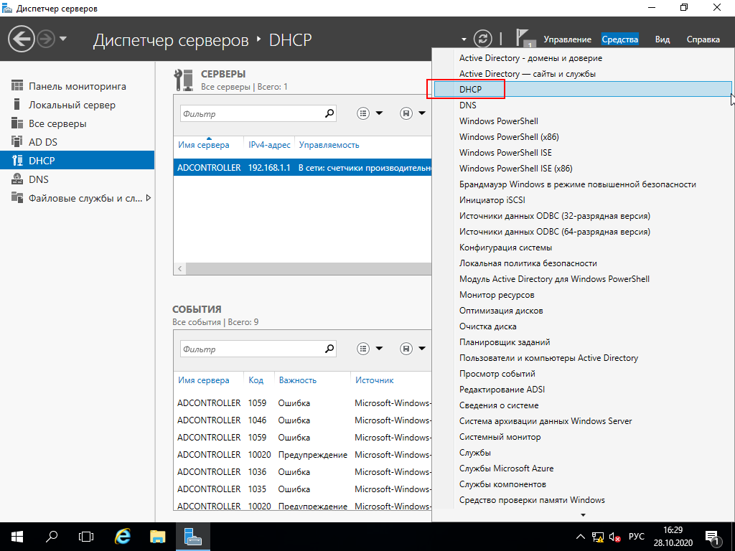
Завершення авторизації DHCP-сервера

Slide 57
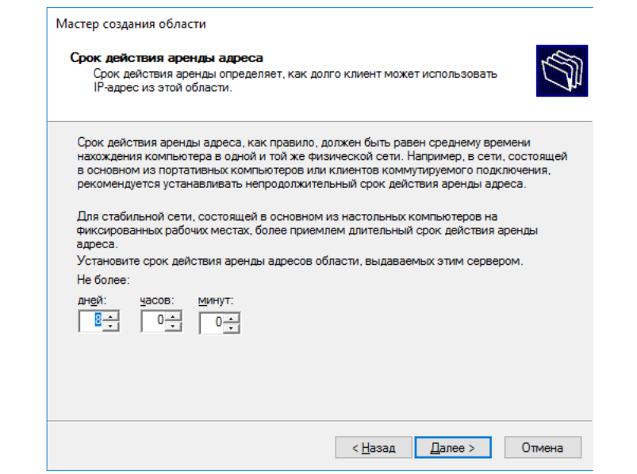
Налаштування часу оренди адрес

Slide 58
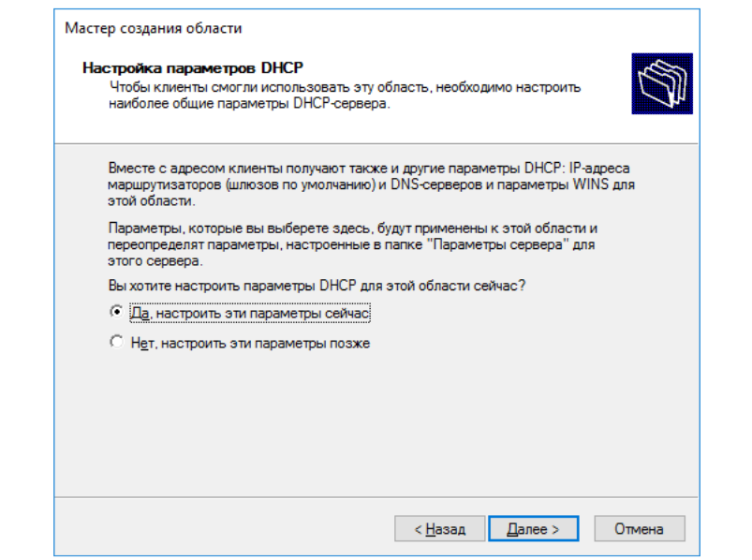
Налаштувати додаткові параметри

Slide 59
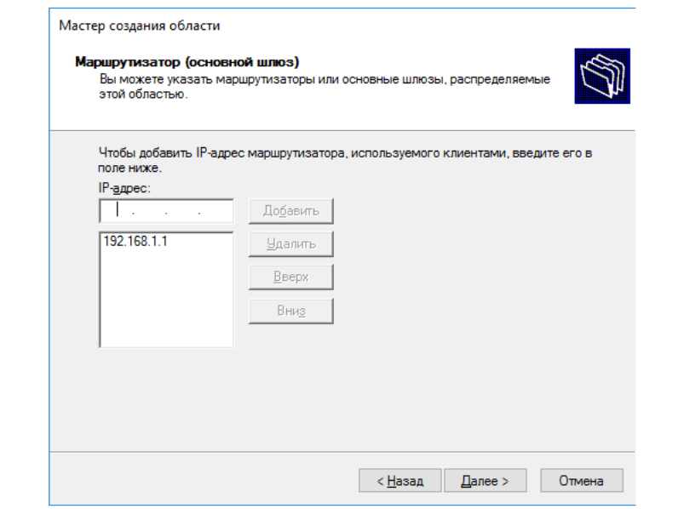
Шлюз за замовчуванням

Slide 60
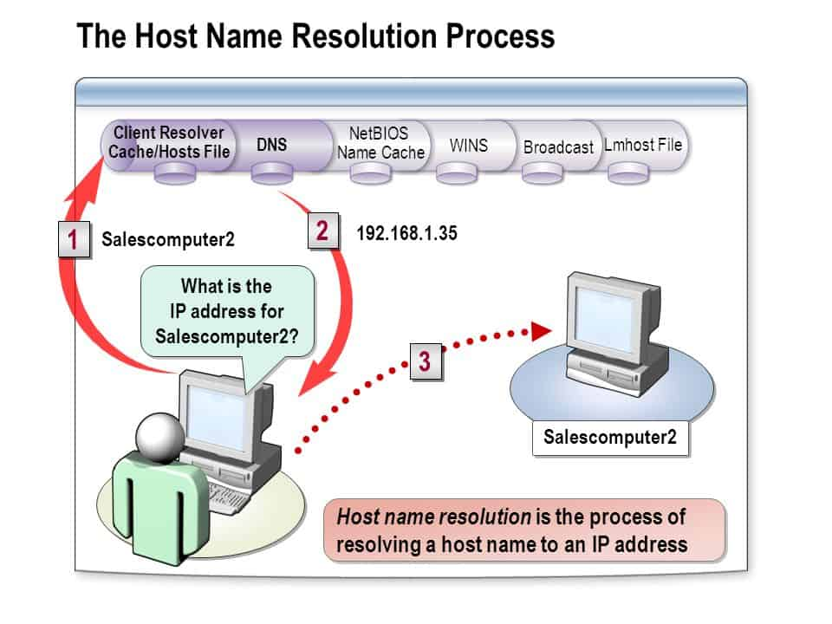
Процес дозволу мережевих імен
Пошук інформації в hosts.txt або у кеші;
Спроба знайти ім'я через DNS;
Спроба знайти NetBIOS-ім'я у кеші;
Спроба знайти NetBIOS ім'я через WINS-сервер;
Спроба знайти NetBIOS-ім'я шляхом відправлення широкомовних пакетів до локальної мережі;
Спроба знайти NetBIOS-ім'я в файлі LMHOSTS.

Slide 61
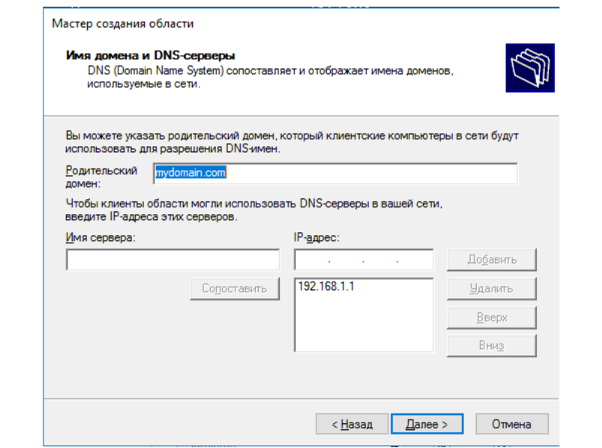
Налаштування DNS

Slide 62
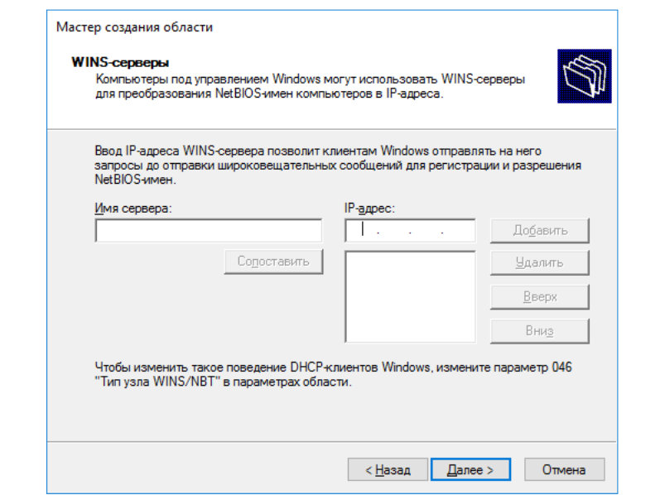
WINS-сервери

Slide 63
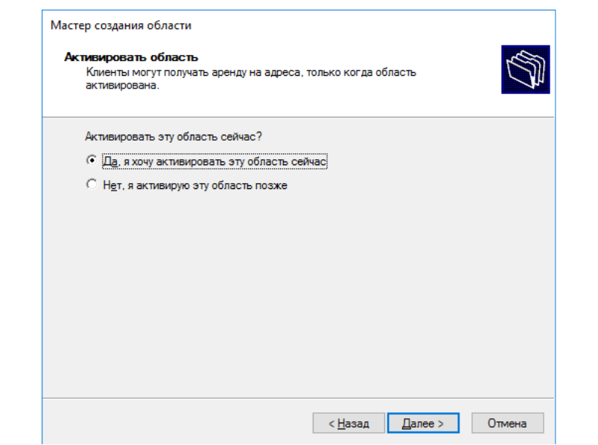
Активація області

Slide 64
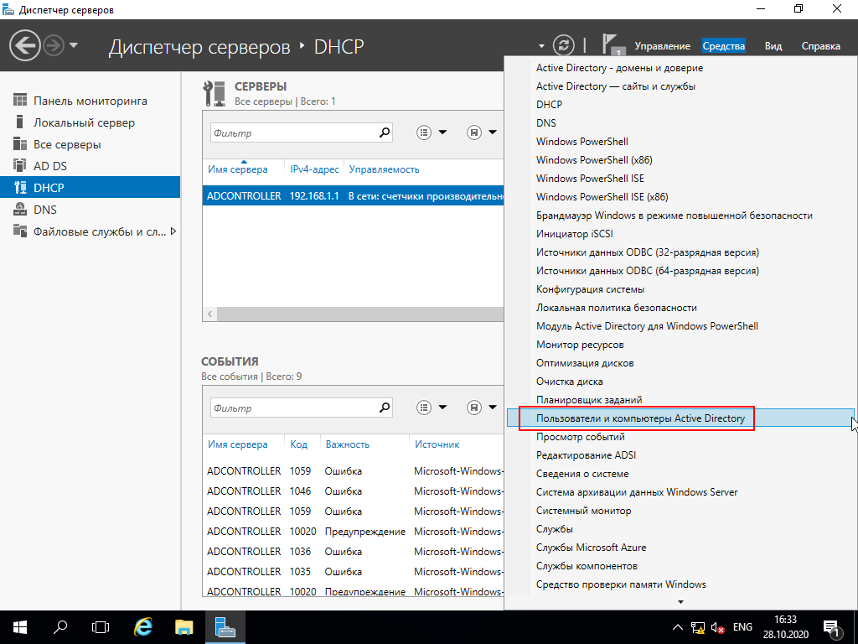
Створюємо нового користувача в домені AD

Slide 65
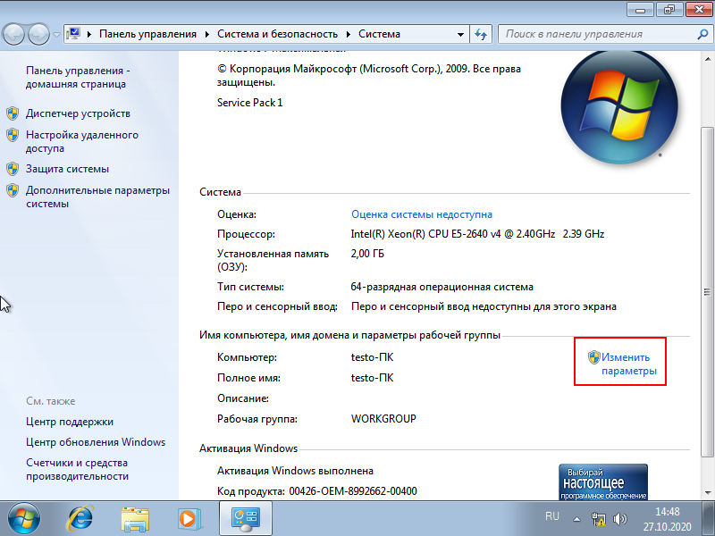
Введення робочої станції до домену

Slide 66

Нові властивості системи

Slide 67
Підвищення сервера до Domain Controller
Після завершення встановлення з’явиться сповіщення в “Server Manager” диспетчері сервера. У сповіщенні натиснути “Promote this server to a domain controller” (Підвищити цей сервер до контролера домену).
Після натиснення кнопки має відкритися майстер конфігурації служб домену Active Directory. Спочатку потрібно вказати, чи хоче той, хто налаштовує, додати domain controller до наявного домену, додати новий домен до наявного лісу або створити новий ліс. Для цього прикладу потрібно обрати “Add a new forest”(Додати новий ліс), ввести ім’я для кореневого домену та натиснути “Next”(Далі).
Обрати функціональні рівні для лісу та його кореневого домену, додати можливості, такі як DNS, і встановити пароль для режиму “Directory Services Restore Mode (DSRM)” (відновлення служб каталогу). Потрібно натиснути “Next”(Далі) для продовження.
Якщо було обрано опцію DNS, на сторінці “DNS Options”(Параметри DNS) може з’явитися попередження. Так як створюється новий ліс, це попередження можна безпечно проігнорувати. Потрібно натиснути “Next”(Далі) для продовження.
Майстер автоматично знайде мережу в домені та призначить ім’я домену NetBIOS. Ім’я можна змінити за потреби. Потрібно натиснути “Next”(Далі) для продовження.
На сторінці “Paths”(Шляхи) вказати місце розташування бази даних AD DS, журналів і файлів SYSVOL. Можна змінити стандартне розташування. У великих середовищах рекомендується зберігати їх на окремому диску для можливості відновлення Active Directory, якщо системний диск буде пошкоджено. Потрібно натиснути “Next”(Далі) для продовження.
Необхідно переглянути все, що було обрано до цього і натиснути “Next”(Далі).
Майстер перевірить, чи комп’ютер відповідає вимогам. Після підтвердження потрібно натиснути “Install”(Встановити).
Після завершення встановлення сервер автоматично перезавантажиться. Після перезавантаження сервер стане domain controller з встановленими службами домену Active Directory.
Для того, аби перевірити, чи була створена структура домену, потрібно відкрити Server Manager, натиснути “Tools”(Інструменти) та обрати “Active Directory Users and Computers”(Користувачі та комп’ютери Active Directory).

Slide 68
Active Directory складається з чотирьох основних служб, які дозволяють йому забезпечувати керування ідентифікацією та доступом :
Служби доменів Active Directory (AD DS)
Це головна служба в протоколі Active Directory. Окрім зберігання інформації про каталоги, вона також контролює, які користувачі можуть отримувати доступ до кожного корпоративного ресурсу та групових політик. AD DS використовує багаторівневу структуру, що включає домени, дерева та ліси, для координації мережевих ресурсів.
Служби легкого каталогу Active Directory (AD LDS)
Він має ту саму кодову базу та функціональність, що й AD DS. Однак, на відміну від AD DS, AD LDS використовує протокол LDAP (Lightweight Directory Access Protocol ), що дозволяє йому запускатися на кількох екземплярах на одному сервері.
Служби федерації Active Directory (AD FS)
Як випливає з назви, AD FS – це федеративна служба ідентифікації, яка надає можливості єдиного входу (SSO). Вона використовує багато популярних протоколів, таких як OAuth , OpenID та мова розмітки безпечних тверджень (SAML), для передачі облікових даних між різними постачальниками ідентифікаційних даних. AD FS залишається підтримкою, але більш сучасні функції та деякі можливості AD FS тепер включені до хмарних служб передплати на каталоги Microsoft Entra ID.
Служби сертифікації Active Directory (AD CS)
Це сервіс, який створює локальну інфраструктуру відкритих ключів (PKI) , що дозволяє організаціям створювати, перевіряти та скасовувати сертифікати для внутрішнього використання. Для цієї мети Microsoft тепер пропонує додаткову платну послугу підписки до своєї лінійки продуктів Intune.

Slide 69
Підвищення сервера до Domain Controller
Після завершення встановлення з’явиться сповіщення в “Server Manager” диспетчері сервера. У сповіщенні натиснути “Promote this server to a domain controller” (Підвищити цей сервер до контролера домену).
Після натиснення кнопки має відкритися майстер конфігурації служб домену Active Directory. Спочатку потрібно вказати, чи хоче той, хто налаштовує, додати domain controller до наявного домену, додати новий домен до наявного лісу або створити новий ліс. Для цього прикладу потрібно обрати “Add a new forest”(Додати новий ліс), ввести ім’я для кореневого домену та натиснути “Next”(Далі).
Обрати функціональні рівні для лісу та його кореневого домену, додати можливості, такі як DNS, і встановити пароль для режиму “Directory Services Restore Mode (DSRM)” (відновлення служб каталогу). Потрібно натиснути “Next”(Далі) для продовження.
Якщо було обрано опцію DNS, на сторінці “DNS Options”(Параметри DNS) може з’явитися попередження. Так як створюється новий ліс, це попередження можна безпечно проігнорувати. Потрібно натиснути “Next”(Далі) для продовження.
Майстер автоматично знайде мережу в домені та призначить ім’я домену NetBIOS. Ім’я можна змінити за потреби. Потрібно натиснути “Next”(Далі) для продовження.
На сторінці “Paths”(Шляхи) вказати місце розташування бази даних AD DS, журналів і файлів SYSVOL. Можна змінити стандартне розташування. У великих середовищах рекомендується зберігати їх на окремому диску для можливості відновлення Active Directory, якщо системний диск буде пошкоджено. Потрібно натиснути “Next”(Далі) для продовження.
Необхідно переглянути все, що було обрано до цього і натиснути “Next”(Далі).
Майстер перевірить, чи комп’ютер відповідає вимогам. Після підтвердження потрібно натиснути “Install”(Встановити).
Після завершення встановлення сервер автоматично перезавантажиться. Після перезавантаження сервер стане domain controller з встановленими службами домену Active Directory.
Для того, аби перевірити, чи була створена структура домену, потрібно відкрити Server Manager, натиснути “Tools”(Інструменти) та обрати “Active Directory Users and Computers”(Користувачі та комп’ютери Active Directory).

Slide 70
Контролер домену: Перевірка та автентифікація
Контролер домену — це сервер, який обробляє запити автентифікації користувачів у певному домені в корпоративній мережі. Хоча контролери домену в основному використовуються в доменах AD, їх також можна використовувати з іншими системами IAM, відмінними від Windows, такими як Samba та FreeIPA .
Контролер домену обмежує доступ до корпоративних ресурсів у межах певного домену, автентифікацію та авторизацію користувачів на основі їхніх облікових даних для входу. Наприклад, у доменах Windows контролер домену отримує інформацію для автентифікації облікових записів користувачів з Active Directory.
Хоча контролери домену можуть працювати як окремі системи, вони часто реалізуються в кластерах для забезпечення високої доступності (HA) та надійності послуг. Наприклад, у Windows Active Directory кожен кластер може складатися з основного контролера домену (PDC) та резервного контролера домену (BDC). В екосистемах Unix та Linux репліки контролерів домену копіюють бази даних автентифікації з PDC.
Active Directory проти контролера домену
Зазвичай вважається, що терміни Active Directory та контролер домену є синонімами. Це пояснюється тим, що керування доменом є функцією в Active Directory від Microsoft, а контролери домену – це сервери, які використовують AD для перевірки та відповіді на запити автентифікації.
Однак ці терміни не є взаємозамінними. Active Directory – це база даних, яка зберігає та впорядковує корпоративні ресурси як об’єкти. Ви можете уявляти Active Directory як базу даних, яка зберігає користувачів та конфігурації пристроїв у AD DS. Контролер домену, навпаки, – це просто сервер, на якому працює Active Directory, який автентифікує користувачів та пристрої. У цьому відношенні ви можете уявляти контролер домену як зберігача, посередника або хоста Active Directory.
Оскільки контролери домену опосередковують весь доступ до мережевих ресурсів, важливо захистити їх за допомогою додаткових механізмів безпеки, таких як брандмауери, протоколи шифрування та рішення для пришвидшеного налаштування та керування виправленнями.

Slide 71
Встановлення інструментів адміністрування віддаленого сервера (RSAT) для управління AD
Щоб керувати Active Directory, необхідно встановити адміністративні інструменти на клієнтську машину (client machine). Щоб встановити RSAT на Windows 11, необхідно виконати наступні кроки:
Відкрити “Settings” (Налаштування), натиснути “Apps” (Додатки) у лівій бічній панелі, а потім “Optional features” (Додаткові функції).
Натиснути “View features” (Переглянути функції).
Знайти “RSAT” (або просто прокрутити вниз) і поставити галочку біля “RSAT: Active Directory Domain Services and Lightweight Directory Services Tools”. Потім натиснути “Next” (Далі).
Натиснути кнопку “Install” (Встановити), щоб розпочати процес встановлення.
Дочекатися завершення встановлення, що може зайняти кілька хвилин. Після перезавантаження комп’ютера можна перевірити встановлення RSAT, шукаючи будь-який з інструментів RSAT, таких як “Active Directory Users and Computers” (Користувачі та комп’ютери Active Directory), у меню “Start” (Пуск).
Події Active Directory для моніторингу
Active Directory надає можливість ведення журналів для підтримки безпеки, цілісності та продуктивності служби каталогів. Моніторинг цих подій за допомогою таких інструментів, як Windows Event Viewer, допомагає виявляти підозрілу активність, щоб можна було оперативно розв’язувати проблеми та реагувати на порушення безпеки. Нижче наведено деякі загальні події, які варто контролювати:
Управління обліковими записами користувачів:
Створення облікового запису: Event ID 4720
Видалення облікового запису: Event ID 4726
Увімкнення/вимкнення облікового запису: Event IDs 4722, 4725
Зміни/скидання пароля: Event IDs 4723, 4724, 4725
Блокування облікових записів: Event ID 4740
Управління групами:
Створення/видалення груп: Event IDs 4727, 4731
Зміни членства в групах: Event IDs 4728, 4729, 4732, 4733
Реплікація Active Directory:
Успішність/неуспішність реплікації: Event IDs 4928, 4929, 4932, 4933
Операції domain controller:
Запуск/вимкнення контролера домену/систем: Event IDs 6005, 6006, 6008, 1074
Доступ до служби каталогу: Event IDs 2889, 2887
Автентифікація та авторизація:
Успішні входи: Event IDs 4624, 4648, 4768
Невдалі входи: Event IDs 4625
Привілейований доступ: Event IDs 4672
Зміни в службі каталогу:
Зміни LDAP: Event IDs 5136, 5137, 5138
Зміни схеми: Event ID 5139

Slide 72
Визначення того, що вам потрібно для каталогу та контролера домену
Багато організацій прагнуть впровадити рішення SSO , які дозволять їхнім співробітникам легко отримувати доступ до всіх локальних та хмарних програм.
У недавньому минулому життєво важливою вимогою цих рішень був контролер домену, який дозволяв підключати програми до Active Directory як єдиного джерела достовірної інформації. Організації використовували AD FS як рішення для інтеграції Active Directory у хмарні програми. Однак, хоча Microsoft рекламує AD FS як «безкоштовне» рішення, існує багато прихованих витрат, включаючи придбання обладнання, розгортання та постійне обслуговування, з якими вам доведеться мати справу.
Але сьогодні поняття комплексного рішення IAM зовсім не схоже на те, що воно собою являє. Таке рішення має забезпечувати автоматичне виділення ресурсів, управління життєвим циклом, управління мобільними пристроями ( MDM ) та звітність з єдиної консолі. Рішення IAM також має бути залежним від постачальника, на відміну від Active Directory, яка чудово справляється з керуванням доступом до локальних ОС на базі Windows. Сучасні ІТ-середовища просто вже не виглядають так.
JumpCloud Directory Platform ® — це хмарне рішення для керування каталогами, яке спрощує інтеграцію AD, дозволяючи ІТ-командам уніфікувати IAM та консолідувати інструменти, одночасно модернізуючи Active Directory для підвищення ефективності та гнучкості ІТ. Організації також можуть використовувати JumpCloud як інструмент заміни AD , зменшуючи кількість локальних серверів, необхідних для налаштування AD FS, та переходу до бездоменного підприємства .

Slide 73
Запропонований Microsoft шлях модернізації AD має кілька суттєвих недоліків.
До них належать:
Об’єднання малих та середніх підприємств (МСП) (та AD) у набір вертикально інтегрованих інструментів.
Обмеження свободи вибору щодо використання сучасних передових технологій шляхом поєднання непов'язаних ІТ-послуг з продуктами для управління ІТ.
Дотримання рекомендацій Microsoft означає співпрацю з постачальниками для впровадження цих послуг та управління змінами. Це робить управління системою складнішим та дорожчим.
Відволікання ІТ-відділу від його основної місії шляхом перенаправлення ресурсів на використання його екосистеми.

Slide 74
Делегування AD
Саме делегування - це передача частини дозволів і контролю від батьківського об'єкта іншого відповідальної стороні. Відомо, що кожна організація має в своєму штабі кілька системних адміністраторів. Різні завдання повинні покладатися на різні плечі. Для того щоб застосовувати зміни, необхідно мати права і дозволами, які діляться на стандартні і особливі. Особливі - застосовні до певного об'єкту, а стандартні представляють собою набір, що складається з існуючих дозволів, які роблять доступними або недоступними окремі функції.

Slide 75
Делегування AD
Саме делегування - це передача частини дозволів і контролю від батьківського об'єкта іншого відповідальної стороні. Відомо, що кожна організація має в своєму штабі кілька системних адміністраторів. Різні завдання повинні покладатися на різні плечі. Для того щоб застосовувати зміни, необхідно мати права і дозволами, які діляться на стандартні і особливі. Особливі - застосовні до певного об'єкту, а стандартні представляють собою набір, що складається з існуючих дозволів, які роблять доступними або недоступними окремі функції.

Slide 76
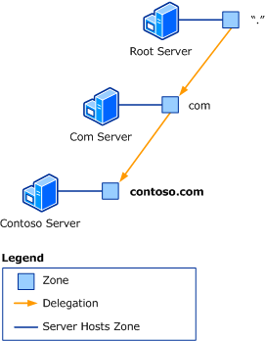
У цьому прикладі Делегування відбуваються такі події:
Клієнт надсилає рекурсивний запит до DNS-сервера, щоб запросити IP-адресу, що відповідає імені ftp.contoso.com. Рекурсивний запит вказує на те, що клієнт хоче отримати остаточну відповідь на свій запит. Відповіддю на рекурсивний запит має бути дійсна адреса або повідомлення про те, що адресу неможливо знайти.
Оскільки DNS-сервер не є авторитетним для імені та не має відповіді в своєму кеші, DNS-сервер використовує кореневі підказки, щоб знайти IP-адресу кореневого DNS-сервера.DNS-сервер використовує ітеративний запит, щоб попросити кореневий DNS-сервер розпізнати ім'я ftp.contoso.com. Ітеративний запит вказує, що сервер прийме посилання на інший сервер замість остаточної відповіді на запит. Оскільки ім'я ftp.contoso.com закінчується міткою com, кореневий DNS-сервер повертає посилання на Com-сервер, на якому розміщена зона com.
DNS-сервер використовує ітеративний запит, щоб попросити Com-сервер розпізнати ім'я ftp.contoso.com. Оскільки ім'я ftp.contoso.com закінчується на contoso.com, Com-сервер повертає посилання на сервер Contoso, на якому розміщена зона contoso.com.
DNS-сервер використовує ітеративний запит, щоб попросити сервер Contoso розпізнати ім'я ftp.contoso.com. Сервер Contoso знаходить відповідь у своїх даних зони, а потім повертає її на сервер.
Потім сервер повертає результат клієнту.

Slide 77
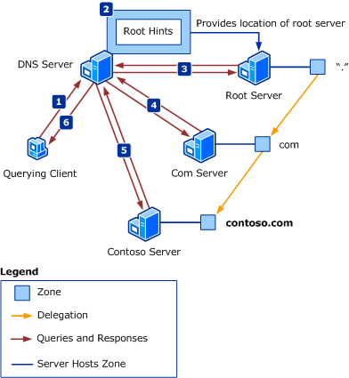
Розв'язання імен за допомогою кореневих підказок
Кореневі підказки дозволяють будь-якому DNS-серверу знаходити кореневі сервери DNS. Після того, як DNS-сервер знайде кореневий сервер DNS, він може розв'язати будь-який запит для цього простору імен. На наступній ілюстрації показано, як DNS розв'язує ім'я за допомогою кореневих підказок.

Slide 78
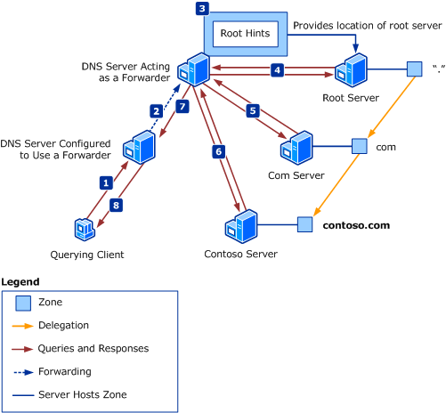
Розв’язання імен за допомогою переадресації
Переадресація дозволяє маршрутизувати розв’язання імен через певні сервери замість використання кореневих підказок. На наступній ілюстрації показано, як DNS розв’язує ім’я за допомогою переадресації.

Slide 79
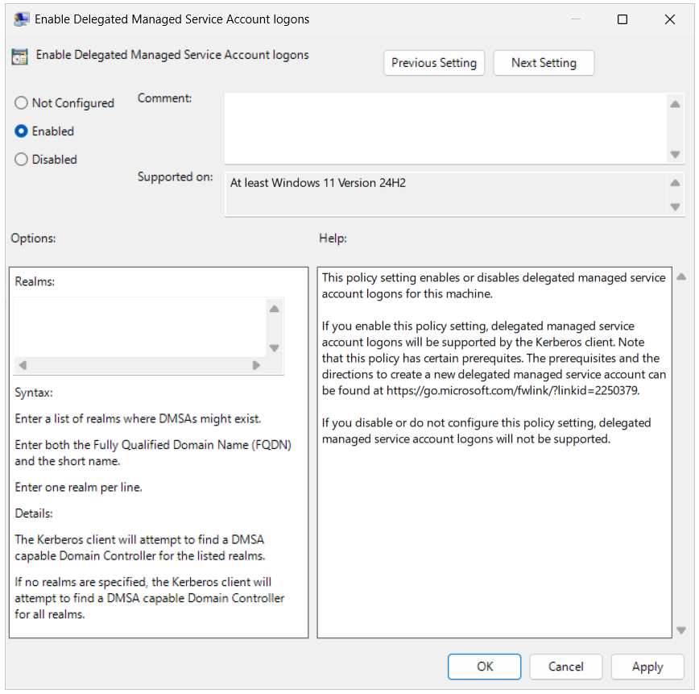
Щоб редагувати цей параметр групової політики для вашого середовища, перейдіть за таким шляхом:
Computer Configuration\Administrative Templates\System\Kerberos\Enable Delegated Managed Service Account logons

Slide 80
Необхідні умови
Роль служб доменів Active Directory має бути інстальована на вашому пристрої або на будь-якому іншому пристрої, якщо використовуються інструменти віддаленого керування. Щоб дізнатися більше, див. розділ Інсталяція або видалення ролей, служб ролей або функцій.
Після інсталяції ролі ваш пристрій має бути підвищений до контролера домену (DC). У диспетчері серверів значок прапорця відображає нове сповіщення. Виберіть «Підвищити цей сервер до контролера домену», а потім виконайте необхідні дії.
Ви повинні бути членом групи адміністраторів домену або адміністраторів підприємства або мати еквівалентні дозволи AD, щоб створити або перенести до dMSA.
Переконайтеся, що між відповідними лісами AD встановлено двосторонню довіру лісу для підтримки автентифікації для міждоменних та міжлісових сценаріїв з dMSA.
Кореневий ключ KDS має бути згенерований на контролері домену перед створенням або перенесенням dMSA.
Виконайте Get-KdsRootKey у PowerShell, щоб перевірити, чи доступний ключ.
Якщо ключ недоступний, його можна додати, виконавши команду Add-KdsRootKey –EffectiveTime((get-date).addhours(-10)).

Slide 81
Setting up delegated Managed Service Accounts
$params = @{
Path = "HKLM:\SOFTWARE\Microsoft\Windows\CurrentVersion\Policies\System\Kerberos\Parameters"
Name = "DelegatedMSAEnabled"
Value = 1
Type = "DWORD"
}
Set-ItemProperty @params

Slide 82
Створення окремого dMSA
Наведені нижче інструкції дозволяють користувачам створювати новий dMSA без міграції з традиційного облікового запису служби.
Відкрийте сеанс PowerShell з правами адміністратора та виконайте команду:
$params = @{
Name = "ServiceAccountName"
DNSHostName = "DNSHostName"
CreateDelegatedServiceAccount = $true
KerberosEncryptionType = "AES256"
}
New-ADServiceAccount @params

Slide 83
Grant permission to the specific device to retrieve the password for the service account in AD:
PowerShellCopy
$params = @{
Identity = "DMSA Name"
PrincipalsAllowedToRetrieveManagedPassword = "Machine$"
}
Set-ADServiceAccount @params
The msDS-DelegatedMSAState property value for the dMSA must be set to 3. To view the current property value, run:
PowerShellCopy
$params = @{
Identity = "dMSAsnmp"
Properties = "msDS-DelegatedMSAState"
}
Get-ADServiceAccount @params
To set this value to 3, run:
PowerShellCopy
$params = @{
Identity = "dMSAsnmp"
Properties = @{
"msDS-DelegatedMSAState" = 3
}
}
Set-ADServiceAccount @params

Slide 84
Використані джерела:
https://www.microsoft.com/en-us/windows/
Windows Commands [Електронний ресурс]. – Режим доступу до ресурсу: https://learn.microsoft.com/en-us/windows-server/administration/windowscommands/windows-commands.
https://learn.microsoft.com/en-us/windows-server/identity/ad-ds/manage/delegated-managed-service-accounts/delegated-managed-service-accounts-set-up-dmsa

Slide 85
Дякую за увагу!
Запитання будь-ласка.
Thank you for attention!
доцент, к.е.н. Белей Олександр Ігорович
Oleksandr.I.Belei@lpnu.ua,
+38(067)3378560

